Slide 1
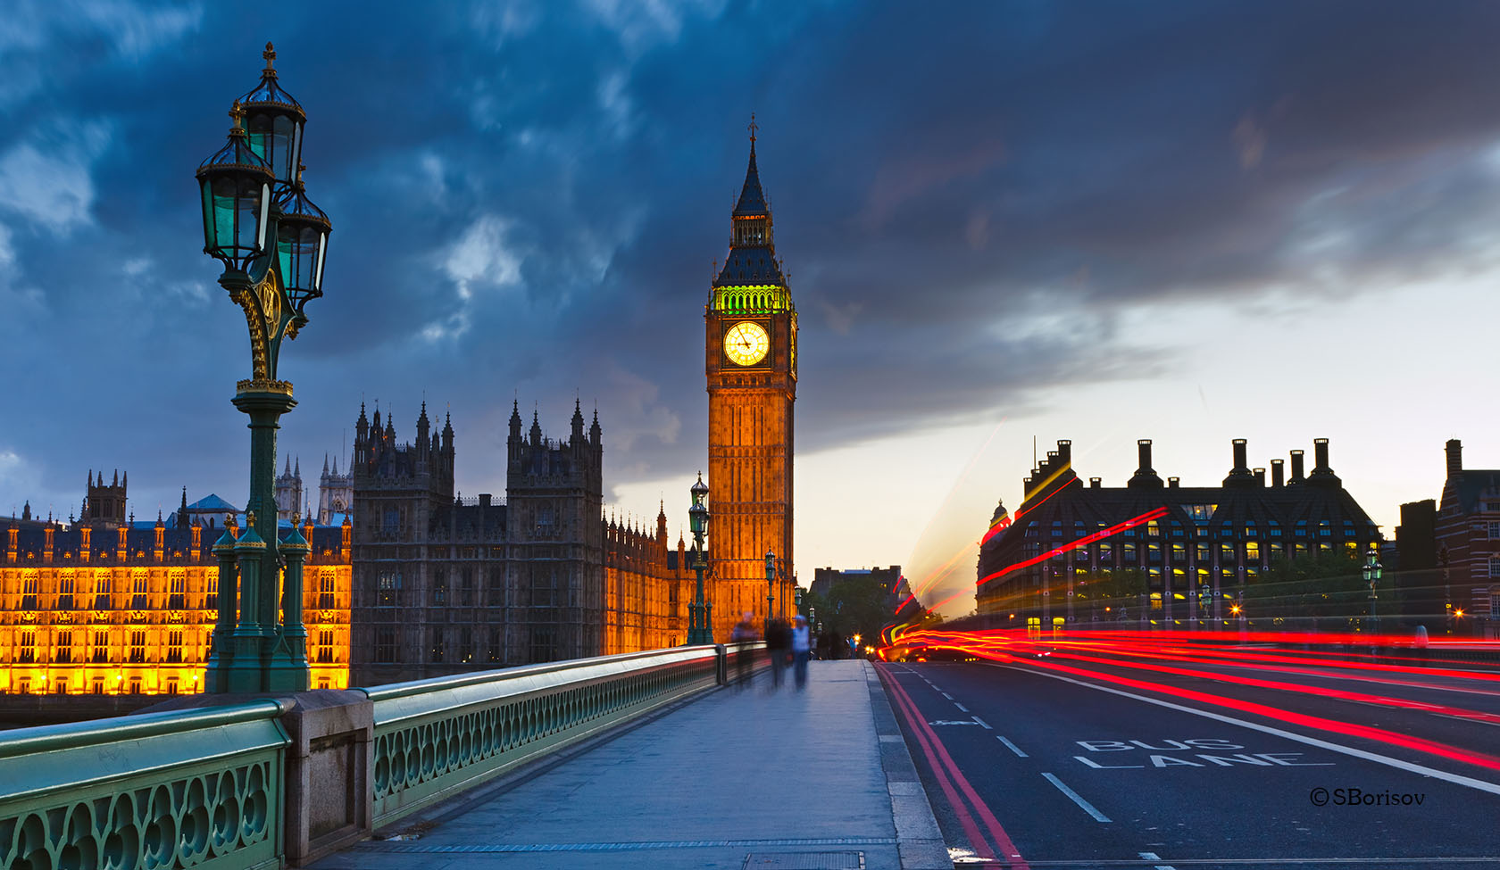
Англия

Slide 2
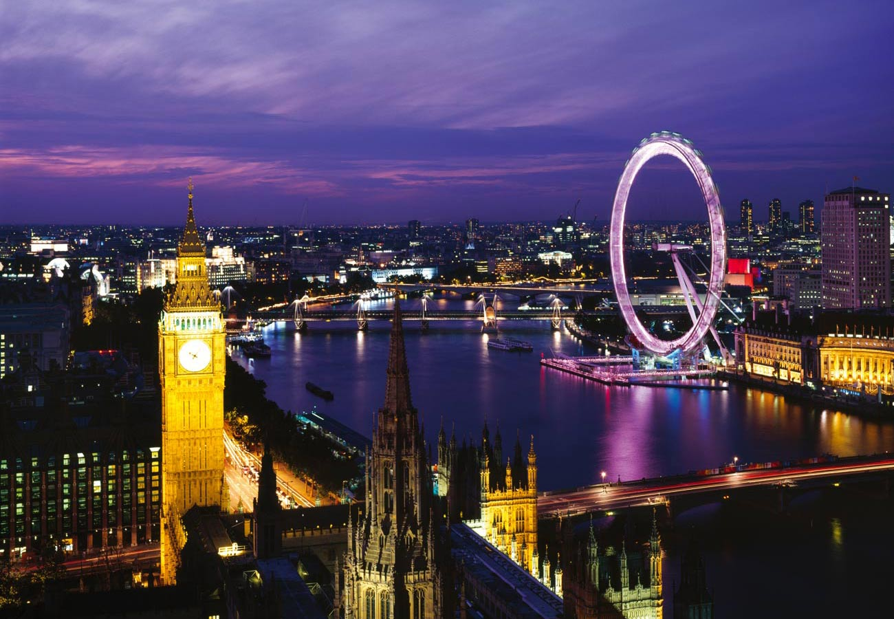
Великобритания
Основано | 927 год
Официальный язык | Английский
Столица | Лондон
Крупнейшие города | Лондон, Бирмингем, Лидс, Шеффилд, Ливерпуль, Манчестер
Форма правления | Конституционная монархия
Монарх Великобритании Премьер Министр Великобритании | Елизавета II Дэвид Кэмерон
Территория | 243 809 км²
Население | 64 716 000 чел
Плотность | 388, 7 человек/ км²
Валюта | Фунт стерлингов

Slide 3
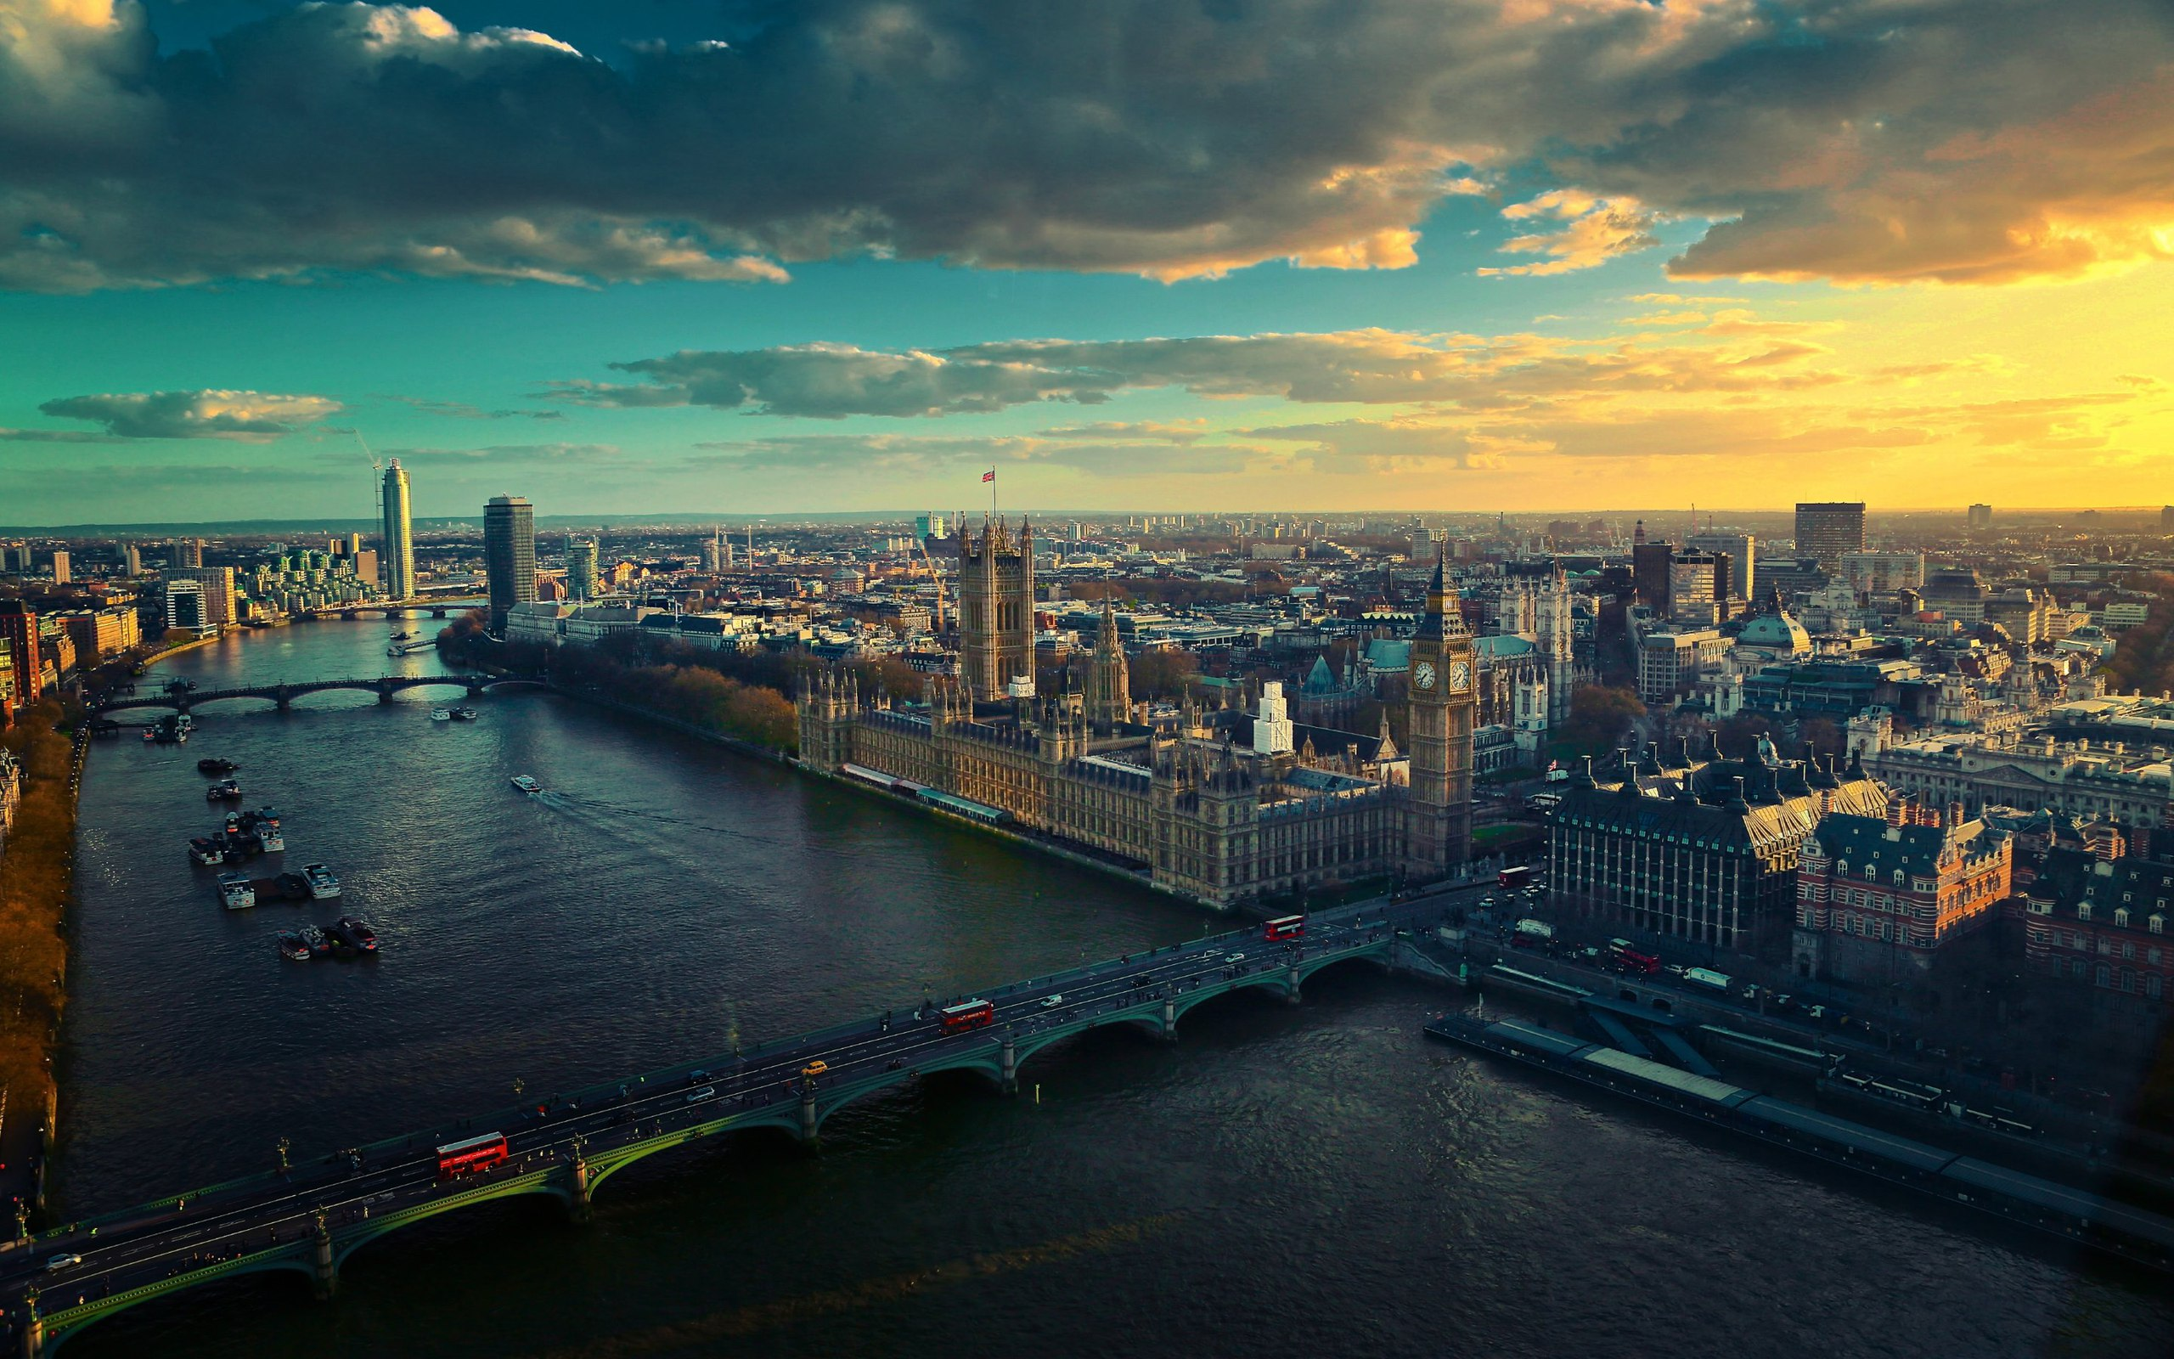
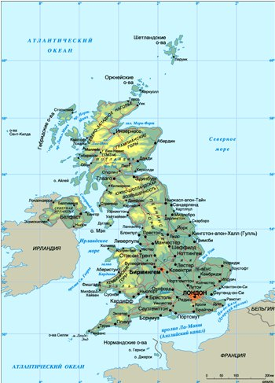
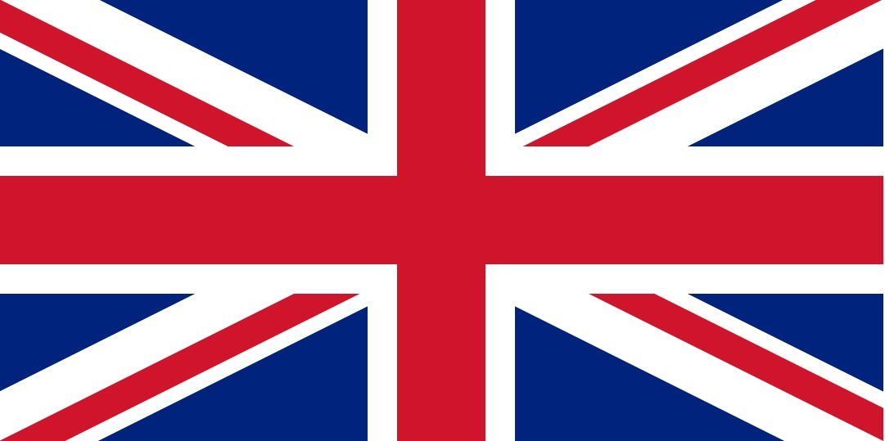
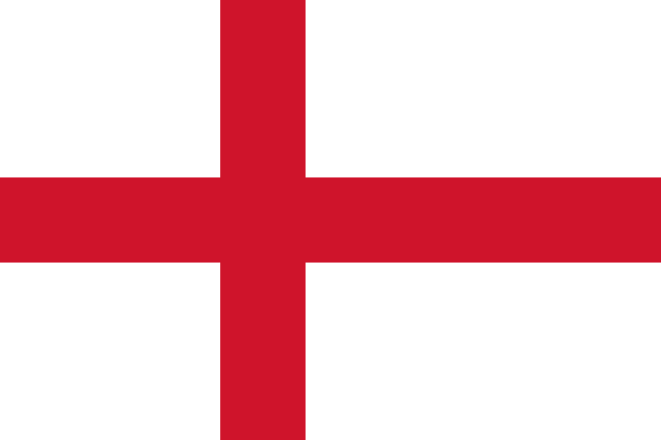
Флаг Великобритании
Флаг Англии
Карта Великобритании

Slide 4
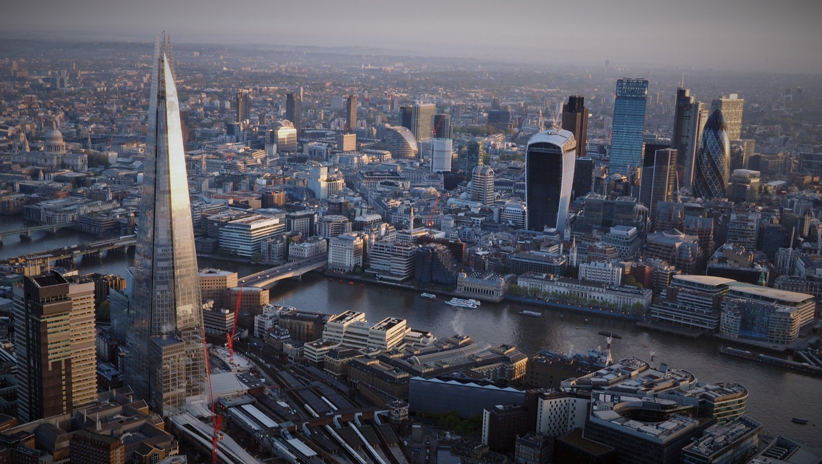
Лондон
Лондон - столица Соединенного Королевства Великобритании и Северной Ирландии, крупнейший город на Британских островах. Расположен на реке Темзе, в 64км от ее устья. Лондон - один из крупных портов Британии и главный промышленный центр страны. Площадь города составляет 1560 кв. км. , население Лондона немного более 7 млн. человек. Город пережил взлеты и падения, пожары и эпидемии, был столицей самой могущественной империи мира. Большой Лондон состоит из Сити и окружающих его 32 крупных городских административных районов.

Slide 5
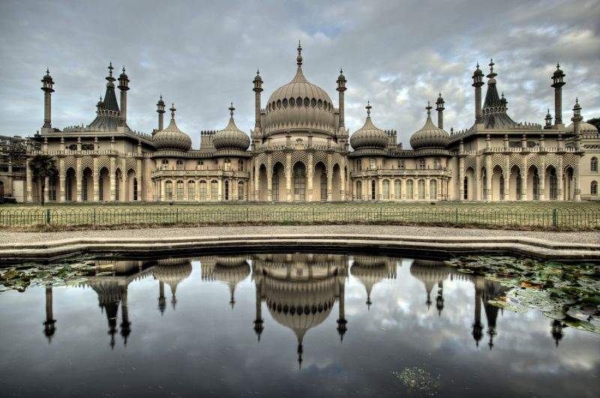
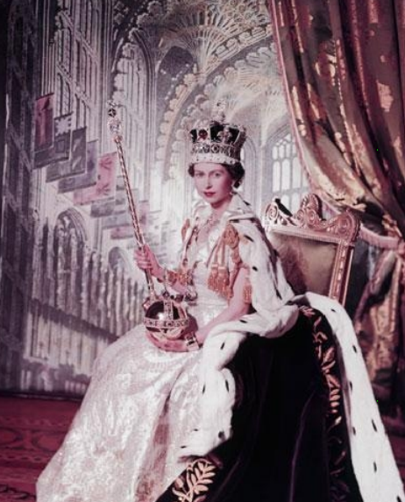
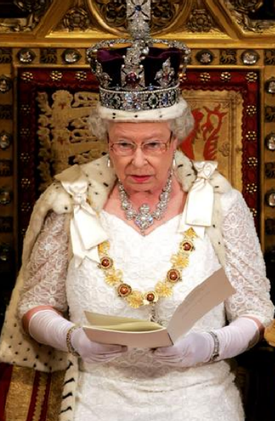
Елизавета II
Королева Великобритании с 1952 года по настоящее время. Взошла на престол 6 февраля 1952 года в возрасте двадцати пяти лет, после кончины своего отца, короля Георга VI. Является самым долгоправящим монархом за всю историю Великобритании.

Slide 6
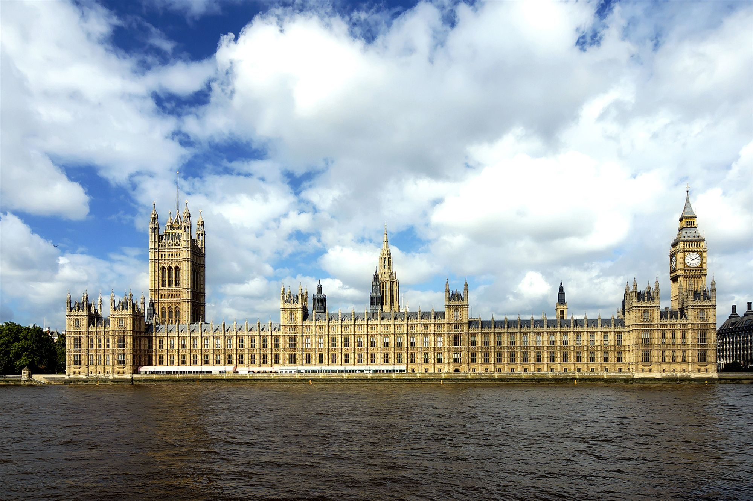
Парламент Англии
Парламент Англии был основан в 1256 году.

Slide 7
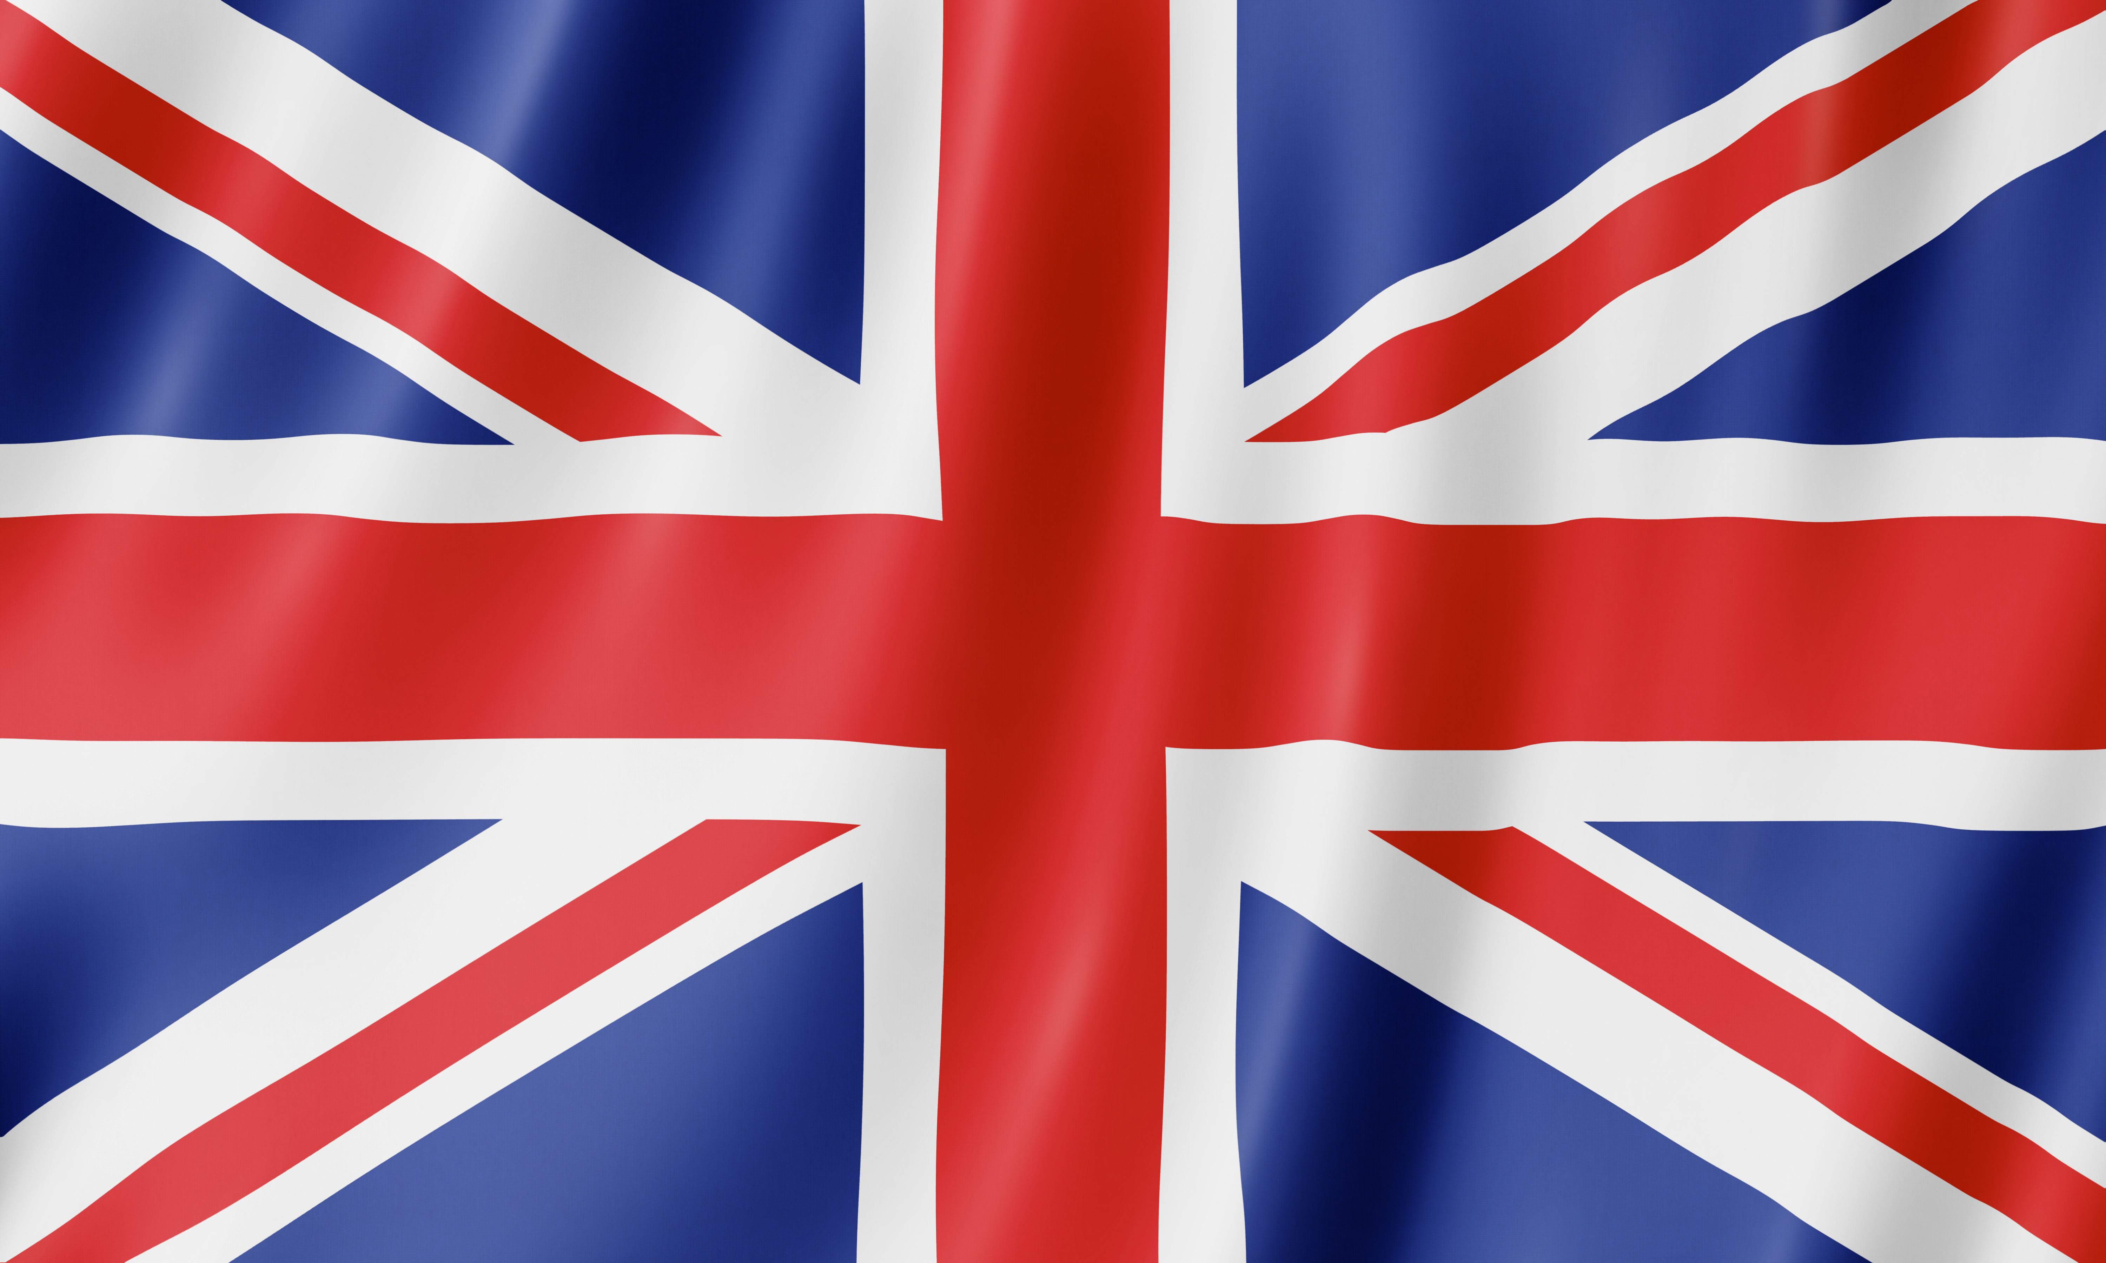
Достопримечательности

Slide 8
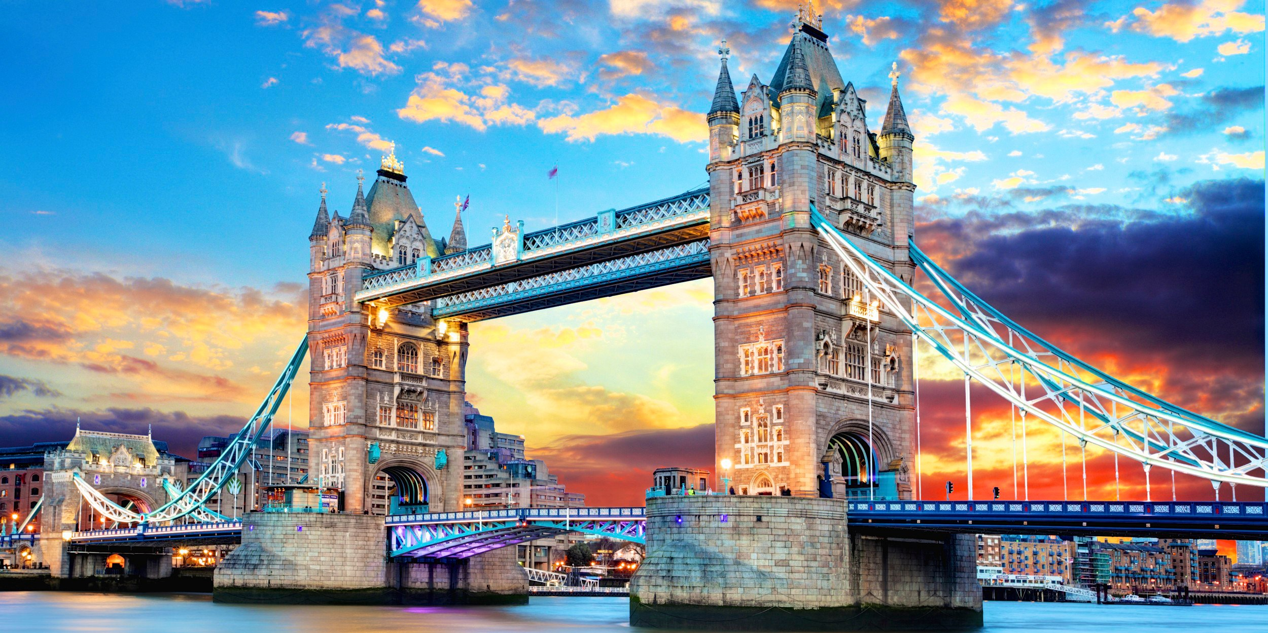
Тауэрский мост

Slide 9
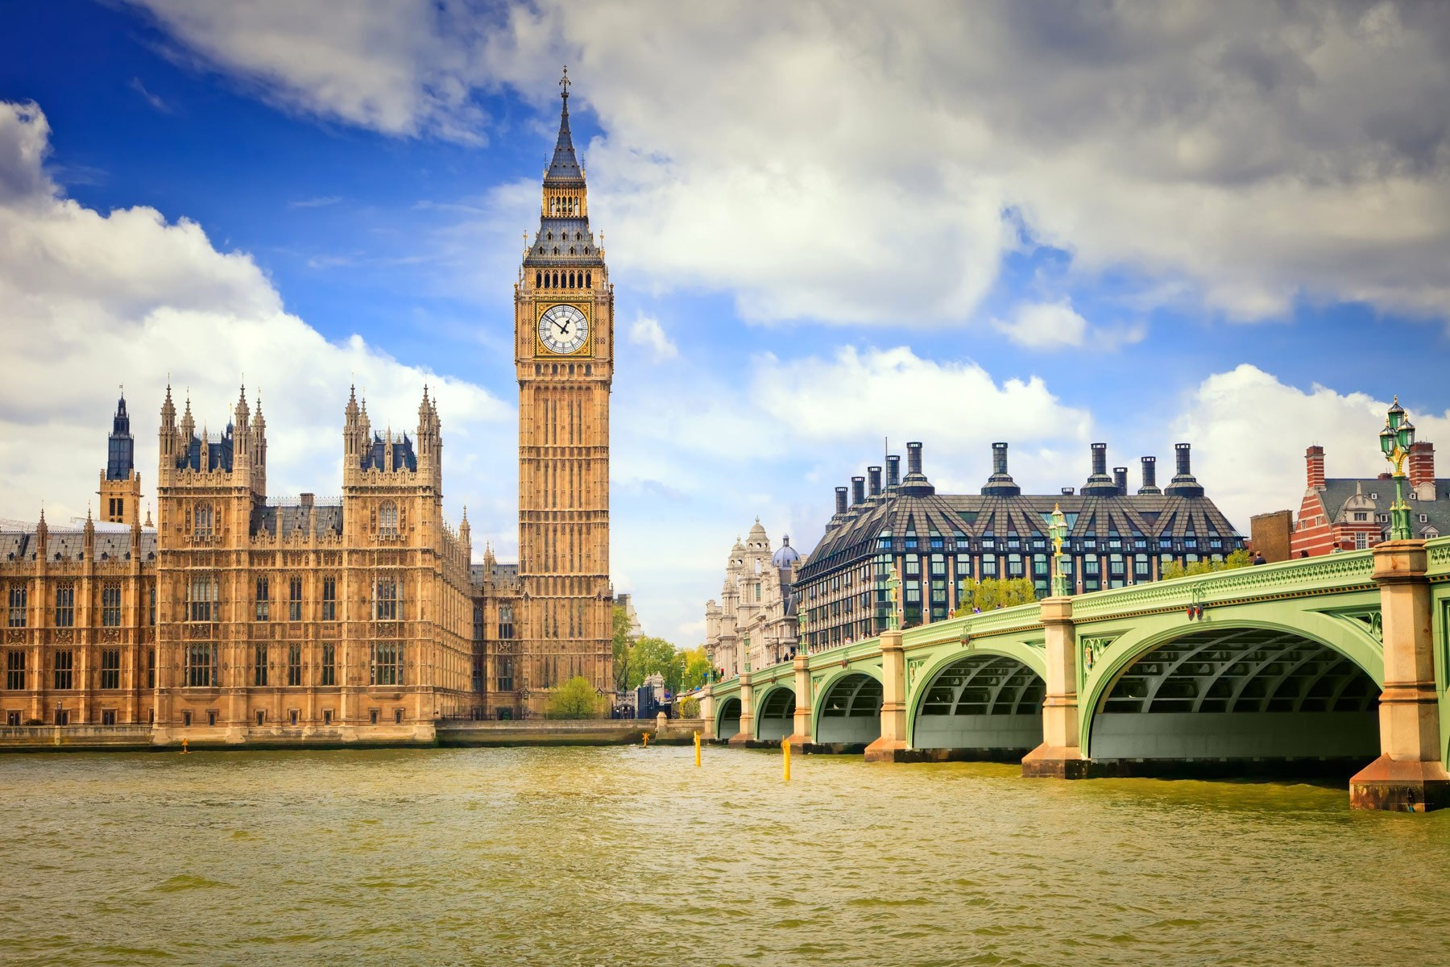
Биг-Бен

Slide 10
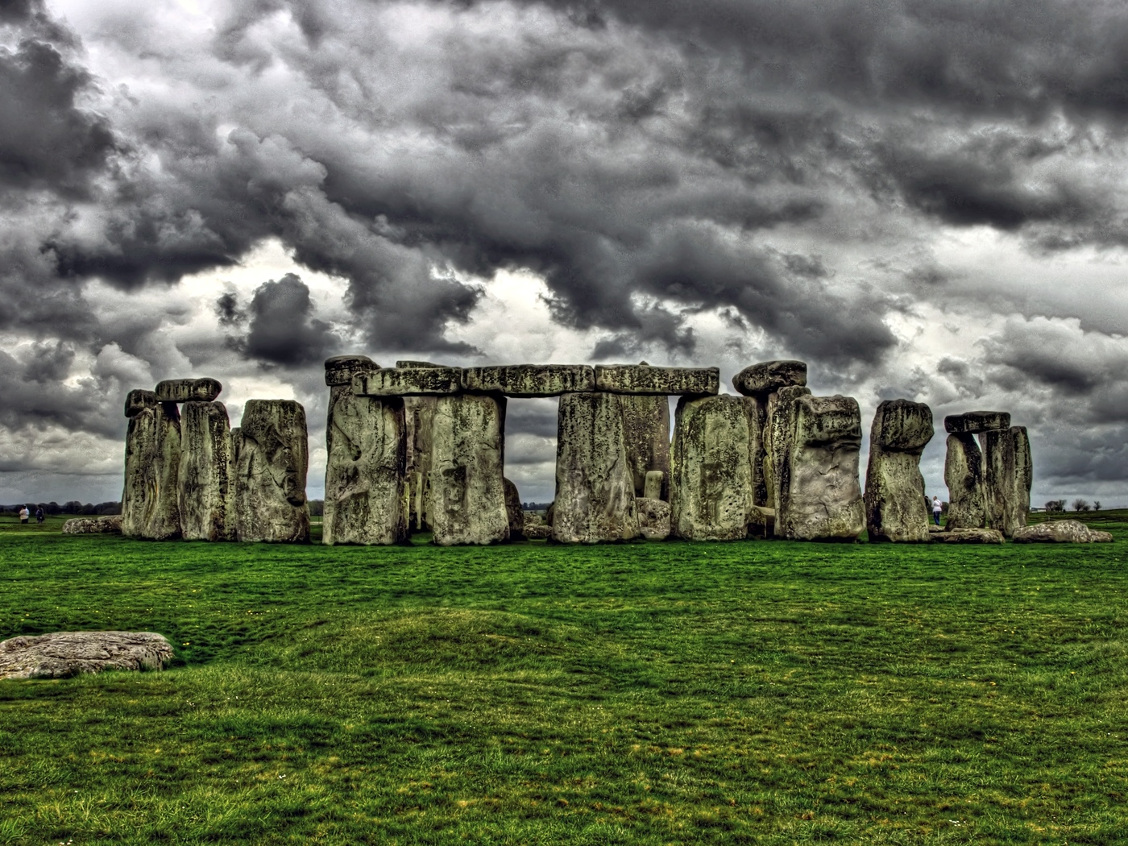
Камни Стоунхенджа

